Slide 1
Кваліфікаційна робота бакалавра
Браузерний плагін
для стиснення і конвертації
відео, зображень та аудіо
без завантаження файлів на сервер
MediaPress
Здобувач: Зезюлін Артем Віталійович
Група: ПЗПІ-22-3
Керівник: ст.викл. Гребенюк В.О.
Кафедра: Програмної інженерії, ХНУРЕ
Харків · 2026
Notes:
Тема, ПІБ, група, керівник.

Slide 2
Актуальність теми
80%
!
0
мережевого трафіку — медіаконтент
Ризики конфіденційності
Єдиного рішення немає
Попит на зручні інструменти стиснення постійно зростає
Серверні сервіси отримують доступ до особистих файлів
Жоден аналог не охоплює фото + відео + аудіо разом
Рiшення:
Браузерне розширення MediaPress — обробка медiафайлiв локально, без передачi на сервер.
Пiдтримка трьох типiв медiа: зображення, вiдео, аудiо. FFmpeg.wasm — нуль мережевих запитiв.
Notes:
Три проблеми: ріст трафіку, конфіденційність, відсутність єдиного рішення.

Slide 3
Аналiз iснуючих рiшень
Рiшення | Фото | Вiдео | Аудiо | Без сервера | Розширення
Save Image As Type | так | нi | нi | так | так
Squoosh | так | нi | нi | так | нi
CloudConvert | так | так | так | нi | нi
HandBrake | нi | так | нi | так | нi
Online Audio Converter | нi | нi | так | нi | нi
MediaPress | так | так | так | так | так
Notes:
MediaPress — єдине рiшення де всi 5 критерiїв виконано.

Slide 4
Мета та завдання
Мета: розробити браузерне розширення для стиснення i конвертацiї медiа без завантаження файлiв на сервер
1
Аналiз предметної галузi та аналогiв
5
Конвертери вiдео та аудiо (FFmpeg.wasm)
2
Формування вимог (15 FR, 8 NFR)
6
Система пресетiв для платформ (16 профiлiв)
3
UML-проєктування архiтектури системи
7
Функцiональне та нефункцiональне тестування
4
Модуль стиснення зображень (Canvas API)
8
Пiдготовка матерiалiв до впровадження

Slide 5
Архiтектура розширення MediaPress
Service Worker (фон)
Image Worker
(Canvas API)
Video Worker
(FFmpeg)
manifest.json (MV3)
Main UI
(Головна сторiнка)
Audio Worker
(FFmpeg)
Options Page
FFmpeg.wasm (~23 MB)
Content Script
Зв``язок мiж Main UI i Workers — через postMessage() API (асинхронний, без блокування iнтерфейсу)

Slide 6
Технологiчний стек
Manifest V3
Canvas API + OffscreenCanvas
Специфiкацiя Chrome/Edge.
Ефемерний Service Worker, посилена CSP.
Стиснення фото у Worker без блокування UI.
Formati: WebP, AVIF, JPEG, PNG.
FFmpeg.wasm
Web Workers
WebAssembly-порт FFmpeg, бандлений локально.
Пiдтримка H.264, VP9, MP3, OGG, Opus.
Паралельна обробка до 2 файлiв.
Передача результату через Transferable Objects.
IndexedDB / chrome.storage
Vanilla JS (ES2022)
Iсторiя та налаштування — тiльки локально.
Будь-який сервер виключений.
Без фреймворкiв.
Мiнiмальний розмiр, нуль залежностей.

Slide 7
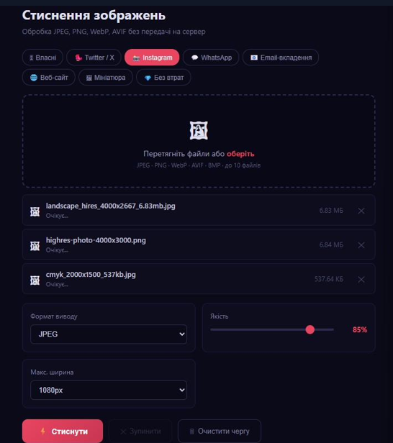
Реалiзацiя — Стиснення зображень
Вхiднi формати:
JPEG, PNG, WebP, AVIF, BMP
Вихiднi формати:
WebP (рекомендовано)
AVIF, JPEG, PNG
Налаштування:
Рiвень якостi 10–100%
Максимальна ширина
16 пресетiв для платформ
Результат:
JPEG 6,83 МБ → WebP
Економiя -85,7% за 1,9 с
Notes:
Canvas API + OffscreenCanvas у Web Worker. Пресети: Instagram, Twitter, WhatsApp, Telegram тощо.

Slide 8
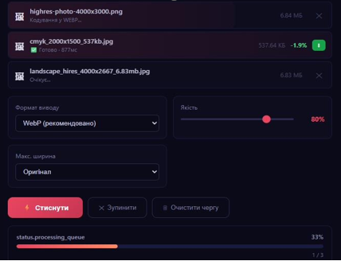
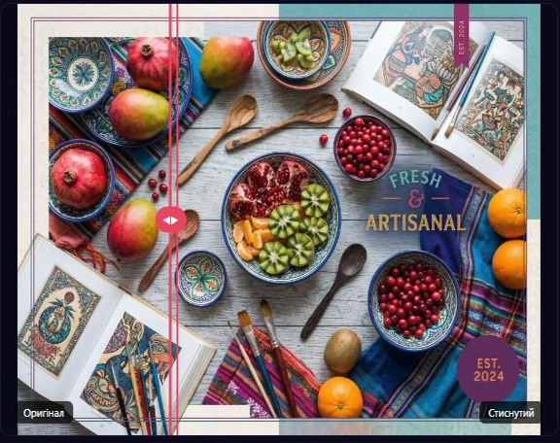
Реалiзацiя — Прогрес i Компаратор якостi
Паралельна обробка: один файл конвертується, другий вже готовий (-1,9%), третiй очiкує
Компаратор: слайдер зсунутий лiворуч — видно що стиснуте зображення майже не вiдрiзняється вiд оригiналу

Slide 9
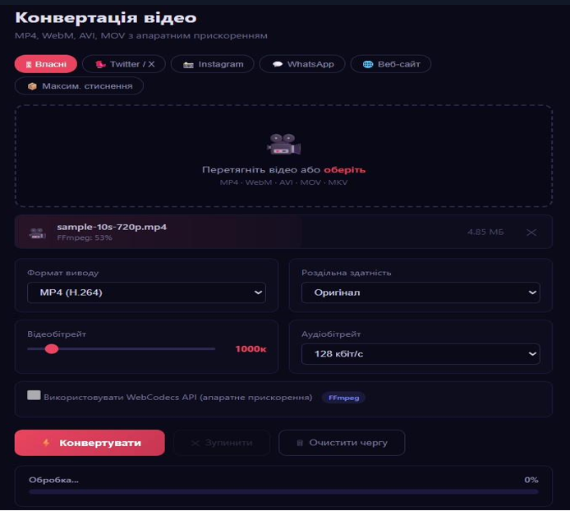
Реалiзацiя — Конвертацiя вiдео
Вхiднi формати:
MP4, WebM, AVI, MOV, MKV
Вихiднi формати:
MP4 (H.264), WebM (VP9)
Налаштування:
Вiдео- та аудiо-бiтрейт
Роздiльнiсть до 1080p
Результат:
MP4 720p (4,83 МБ)
Економiя -71,6% за 7,5 с
Notes:
FFmpeg.wasm локально. H.264 (libx264) i VP9 (libvpx-vp9).

Slide 10
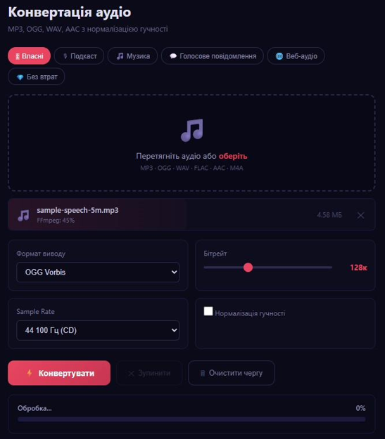
Реалiзацiя — Конвертацiя аудiо
Вхiднi формати:
MP3, OGG, WAV, FLAC, AAC, M4A
Вихiднi формати:
MP3, OGG, WAV, AAC, Opus
Налаштування:
Бiтрейт 32–320 кбiт/с
Sample Rate: 22 / 44 / 48 кГц
Нормалiзацiя EBU R128
Результат:
MP3 5 хв (4,58 МБ) → OGG
Економiя -27,3% за 42 с
Notes:
5 вихiдних форматiв. Нормалiзацiя EBU R128 (-23 LUFS).

Slide 11
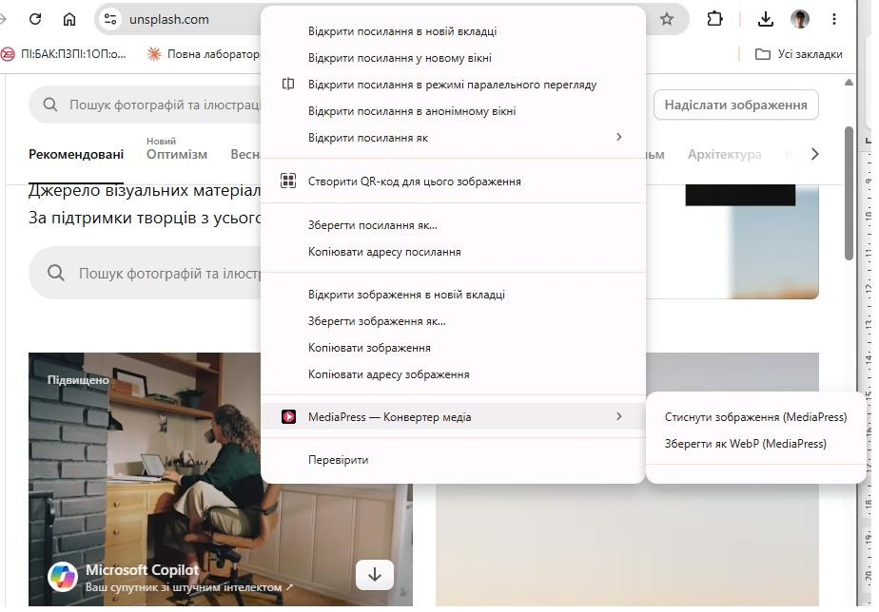
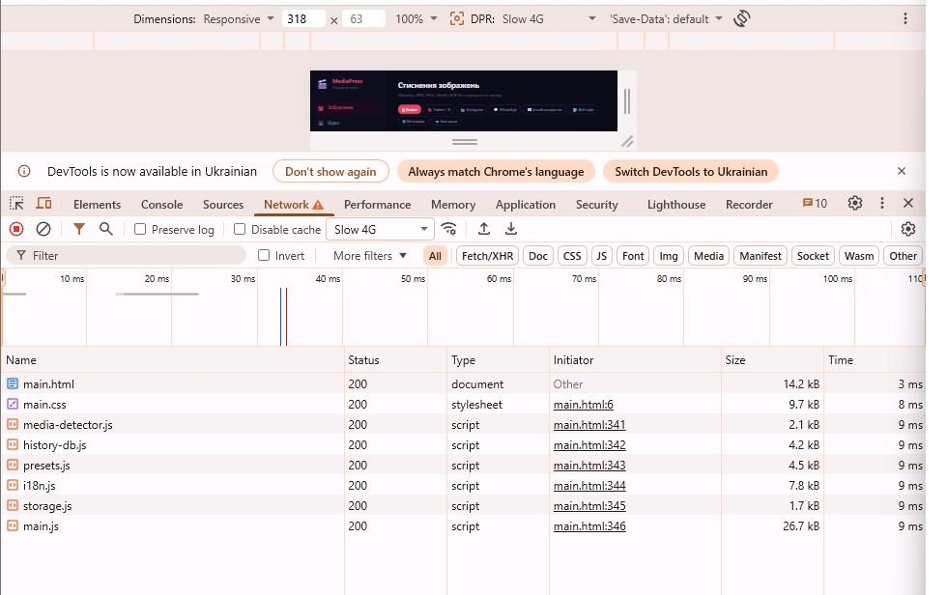
Iнтеграцiя з браузером та конфiденцiйнiсть
Правий клiк на будь-яке зображення сайту
-> одразу вiдкриває MediaPress
DevTools Network під час обробки відео: 0 запитів з медіаданими

Slide 12
Результати тестування
-85,7%
-71,6%
-27,3%
JPEG -> WebP
6,83 МБ за 1,9 с
MP4 720p -> MP4
4,83 МБ за 48 с
MP3 -> OGG
4,58 МБ за 42 с
15 FR
виконано
8 NFR
виконано

Slide 13
Висновки
Проаналiзовано 8 аналогiв — жоден не поєднує фото+вiдео+аудiо з клiєнтською обробкою в розширеннi
1
Сформовано 15 FR та 8 NFR; виконано use-case, компонентну та iншi UML-дiаграми
2
Реалiзовано 9-компонентну архiтектуру: Web Workers, FFmpeg.wasm, OffscreenCanvas, патерн Strategy
3
Тестування: стиснення 62-97%, вiдео 720p — 48 с, NFR-01 доведено через DevTools
4
Розширення готове до публiкацiї у Chrome Web Store та корпоративного розгортання
5

Slide 14
Дякую за увагу!
Зезюлiн Артем · ПЗПI-22-3 · ХНУРЕ · 2026

